Slide 1

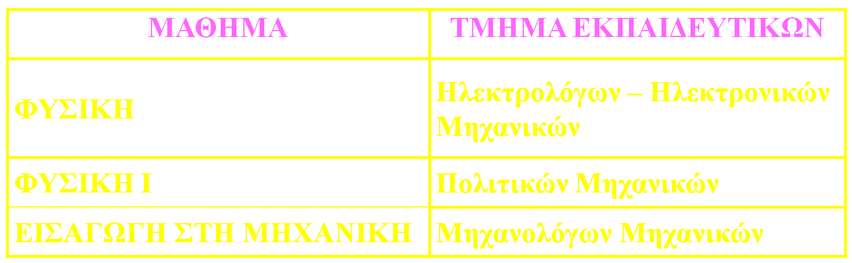
ΑΝΩΤΑΤΗ
ΣΧΟΛΗ
ΠΑΙΔΑΓΩΓΙΚΗΣ ΚΑΙ
ΤΕΧΝΟΛΟΓΙΚΗΣ
ΕΚΠΑΙΔΕΥΣΗΣ
Καθηγητής Σιδερής Ευστάθιος

Slide 2
ΠΕΡΙΣΤΡΟΦΗ ΣΤΕΡΕΟΥ ΣΩΜΑΤΟΣ
Δυναμική της Περιστροφικής Κίνησης
Ο 2^{ος} Νόμος του Νεύτωνα στην Περιστροφική Κίνηση – Ροπή Αδράνειας
Περιστροφική Κινητική Ενέργεια
Το Έργο στην Περιστροφική Κίνηση

Slide 3





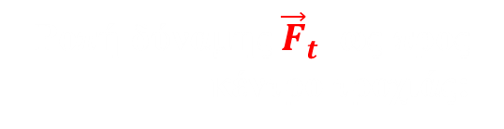








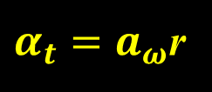
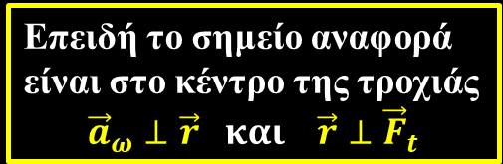
ΔΥΝΑΜΙΚΗ ΤΗΣ ΠΕΡΙΣΤΡΟΦΙΚΗΣ ΚΙΝΗΣΗΣ
Υλικό σημείο μάζας m κινείται σε κυκλική τροχιά ακτίνας r.
$${\vec{α}}_{ω}$$
$${\vec{α}}_{t}$$
$${\vec{F}}_{t}$$
$$\vec{τ}$$
m
$$\vec{r}$$
Με γωνιακή επιτάχυνση ${\vec{α}}_{ω}$.
Με επιτρόχιο επιτάχυνση:
$${\vec{α}}_{t}$$
$${\vec{F}}_{t}$$
Υπό τη επίδραση της δύναμης:
Ροπή δύναμης ${\vec{F}}_{t}$ ως προς κέντρο τροχιάς:
$$\vec{τ}$$
$α_{t}=a_{ω}$r
Επειδή το σημείο αναφορά είναι στο κέντρο της τροχιάς
$${\vec{a}}_{ω}⊥\vec{r} και \vec{r}⊥{\vec{F}}_{t}$$
$$F_{t}=ma_{t}$$
$$τ=rma_{ω}r ⇒$$
$$τ=rF_{t}$$
$$τ=mr^{2}a_{ω}$$

Slide 4






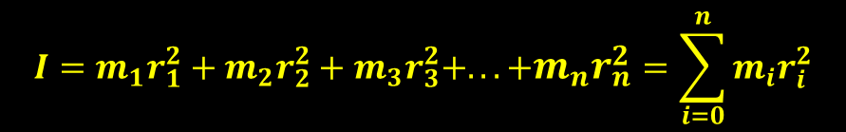














Ο 2^{Ος} ΝΟΜΟΣ ΤΟΥ ΝΕΥΤΩΝΑ ΣΤΗΝ ΠΕΡΙΣΤΡΟΦΙΚΗ ΚΙΝΗΣΗ – ΡΟΠΗ ΑΔΡΑΝΕΙΑΣ
Το σώμα περιστρέφεται γύρω από το σταθερό άξονα με γωνιακή επιτάχυνση α_{ω}
$${\vec{α}}_{ω}$$
Διαίρεση σώματος σε μικρές μάζες m₁, m₂, m₃, . . ., m_{n} οι οποίες διαγράφουν κυκλικές τροχιές όπως οι μάζες m₁, m₂, m₃ και m_{i}
m₁
$${\vec{F}}_{1}$$
Πάνω στις μικρές μάζες ασκούνται οι ροπές:
$${\vec{r}}_{1}$$
$$τ_{1}=m_{1}r_{1}^{2}α_{ω}$$
$${\vec{F}}_{n}$$
$$τ_{2}=m_{2}r_{2}^{2}α_{ω}$$
m_{n}
$$τ_{3}=m_{3}r_{3}^{2}α_{ω}$$
. . . . . . . . . . .
. . . . . . . . . . . .
$$τ_{n}=m_{n}r_{n}^{2}α_{ω}$$
m₂
$${\vec{r}}_{2}$$
$${\vec{τ}}_{1}+{\vec{τ}}_{2}+{\vec{τ}}_{3}+ . . .+{\vec{τ}}_{n}=\left(m_{1}r_{1}^{2}+m_{2}r_{2}^{2}+m_{3}r_{3}^{2}+. . . +m_{n}r_{n}^{2}\right){\vec{α}}_{ω}$$
$${\vec{F}}_{2}$$
$${\vec{F}}_{3}$$
$${\vec{r}}_{3}$$
$$τ_{net}=I α_{ω}$$
2^{ος} Νόμος Νεύτωνα για την περιστροφική κίνηση
m₃
$$I=\sum_{i=1}^{n}{m_{i}r_{i}^{2}}$$
Ροπή αδράνειας σώματος ως προς το συγκεκριμένο άξονα

Slide 5
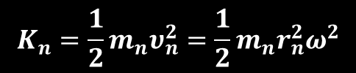
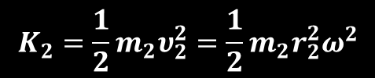
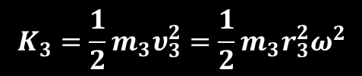


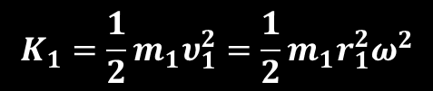
ΠΕΡΙΣΤΡΟΦΙΚΗ ΚΙΝΗΤΙΚΗ ΕΝΕΡΓΕΙΑ
Το σώμα περιστρέφεται γύρω από το σταθερό άξονα με γωνιακή ταχύτητα ω
Διαίρεση σώματος σε μικρές μάζες m₁, m₂, m₃, . . ., m_{n} οι οποίες διαγράφουν κυκλικές τροχιές όπως οι μάζες m₁, m₂, m₃ και m_{i}
$$K_{1}=\frac{1}{2}m_{1}υ_{1}^{2}=\frac{1}{2}m_{1}r_{1}^{2}ω^{2}$$
ω
Οι κινητικές ενέργειες των μικρών μαζών είναι
(Υπενθύμιση υ = r ω):
$$K_{2}=\frac{1}{2}m_{2}υ_{2}^{2}=\frac{1}{2}m_{2}r_{2}^{2}ω^{2}$$
m₁
υ₁
$$K_{3}=\frac{1}{2}m_{3}υ_{3}^{2}=\frac{1}{2}m_{3}r_{3}^{2}ω^{2}$$
r₁
υ_{i}
. . . . . . . . . . . . . . . . . . .
. . . . . . . . . . . . . . . . . . .
m_{i}
r_{i}
$$K_{n}=\frac{1}{2}m_{n}υ_{n}^{2}=\frac{1}{2}m_{n}r_{n}^{2}ω^{2}$$
+
$$K_{1}+K_{2}+K_{3}+. . . +K_{n} =\frac{1}{2}\left(m_{1}r_{1}^{2}+m_{2}r_{2}^{2}+m_{3}r_{3}^{2}+ . . .\right)ω^{2}$$
m₂
r₂
υ₂
$$K=\frac{1}{2}Iω^{2}$$
r₃
υ₃
Περιστροφική Κινητική Ενέργεια
m₃
$$I=\sum_{i=1}^{n}{m_{i}r_{i}^{2}}$$
Ροπή αδράνειας σώματος ως προς το συγκεκριμένο άξονα

Slide 6



ΡΟΠΗ ΑΔΡΑΝΕΙΑΣ ΩΣ ΠΡΟΣ ΑΞΟΝΑ ΠΕΡΙΣΤΡΟΦΗΣ
$$I=\sum_{i=1}^{n}{m_{i}r_{i}^{2}}$$
r_{i} = απόσταση μάζας m_{i} από άξονα περιστροφής
$$I=\int_{m}{r^{2} dm}$$
Όταν n → ∞ η μάζα m_{i} → dm
r = απόσταση dm από άξονα περιστροφής
Θεώρημα Παράλληλων Αξόνων (Θεώρημα Steiner)
Αν Ι_{cm} είναι η ροπή αδράνειας ενός σώματος που έχει μάζα m ως προς ένα άξονα που διέρχεται από το κέντρο μάζας του, τότε η ροπή αδράνειας Ι του σώματος ως προς ένα οποιοδήποτε άξονα που είναι παράλληλος με τον πρώτο και απέχει από αυτόν απόσταση d θα δίνεται από τη σχέση:
$$I=I_{cm}+md^{2}$$

Slide 7










ΤΟ ΕΡΓΟ ΣΤΗΝ ΠΕΡΙΣΤΡΟΦΙΚΗ ΚΙΝΗΣΗ
Σώμα περιστρέφεται γύρω από σταθερό άξονα με:
$$α_{ω}=\frac{dω}{dt}$$
Γωνιακή επιτάχυνση:
$$τ=Ι \frac{dω}{dt}$$
⇒
Υπό την επίδραση εξωτερικής ροπής:
$$τ=Ι α_{ω}$$
$$\frac{dω}{dt}=\frac{dθ}{dt} \frac{dω}{dθ}$$
$$\frac{dω}{dt}=ω \frac{dω}{dθ}$$
Κανόνας αλυσιδωτής παραγώγισης:
⇒
$$\int_{θ_{1}}^{θ_{2}}{τ dθ}=I\int_{ω_{1}}^{ω_{2}}{ω dω}$$
$$τ=Ι ω\frac{dω}{dθ}$$
⇒
$$τ dθ=Ι ω dω$$
⇒
$$\int_{θ_{1}}^{θ_{2}}{τ dθ}=\frac{1}{2}Iω_{2}^{2}−\frac{1}{2}Iω_{1}^{2}$$
Το έργο στην περιστροφική κίνηση μεταβάλλει την περιστροφική κινητική ενέργεια του σώματος
$$W=\int_{θ_{1}}^{θ_{2}}{τ dθ}$$
Είναι το έργο στην
περιστροφική κίνηση

